Slide 1





Determinação de indicadores de investimentos para redução de perdas a partir da instrumentação e estudo de um Distrito de Medição e Controle – DMC
DMC Jd. Laudissi – DAE Santa Bárbara d’Oeste
Notes:
THIS COVER PAGE OFFERS THE OPTION TO ADD IMAGERY

Slide 2
DMC JARDIM LAUDISSI
Com o objetivo de estudar e avaliar as estratégias possíveis para controle das parcelas reais e aparentes das perdas em um setor de distribuição de água a ARES-PCJ, em parceria com a Itron e o DAE-SBO, desenvolveu um Projeto Piloto com:
  Redução inteligente de Pressão;
  Substituição integral dos hidrômetros do setor, com avaliação em bancada dos medidores removidos;
  Pesquisa de vazamentos;
  Elaboração de indicadores de retorno para cada estratégia adotada de redução de perdas.

Slide 3
ETAPAS
Etapa |  | Atividades
1 | Diagnóstico das perdas no DMC | Instalação de medidor de vazão na entrada do setor 1º Balanço Hídrico: sem redução de pressão
2 | Redução de pressão | Instalação de controlador inteligente de pressão na VRP e monitoramento dos pontos críticos de pressão (altas e baixas pressões) Controle e redução das pressões no setor 2º Balanço Hídrico: com redução de pressão
3 | Gerenciamento e substituição dos hidrômetros | Substituição de todos os hidrômetros do DMC por medidores Classe C equipados com telemetria, alimentando sistema supervisório 3º Balanço Hídrico: com substituição dos hidrômetros
4 | Pesquisa e gerenciamento de vazamentos | Realização de pesquisa acústica de vazamentos e reparo 4º Balanço Hídrico: com localização e reparo de vazamentos
5 | Obtenção e extrapolação de indicadores de investimento | Estudo e extrapolação de indicadores da relação custo/benefício de cada estratégia implementada e seu custo marginal por ligação

Slide 4
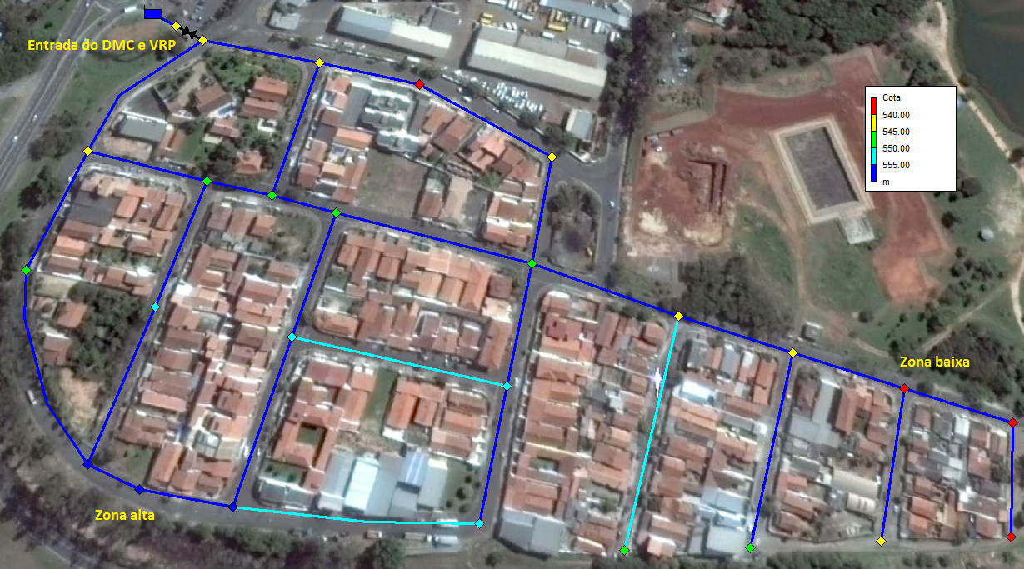
TOPOLOGIA DO SETOR
227 ligações
2,7 km redes

Slide 5
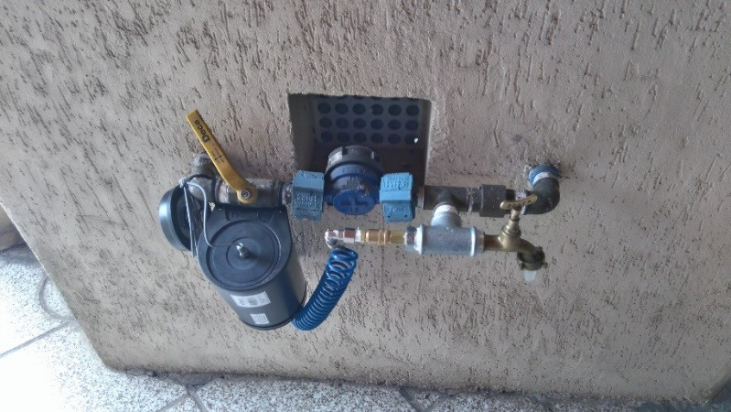
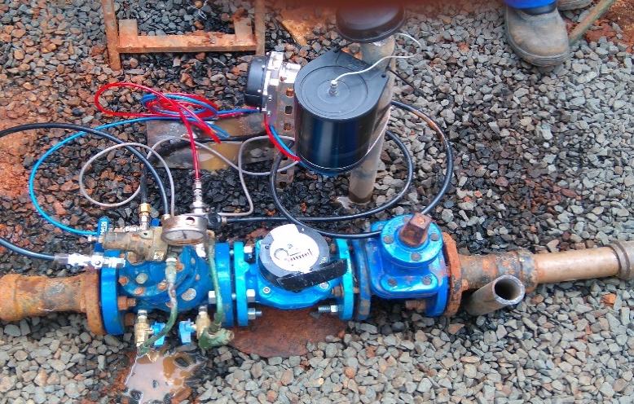
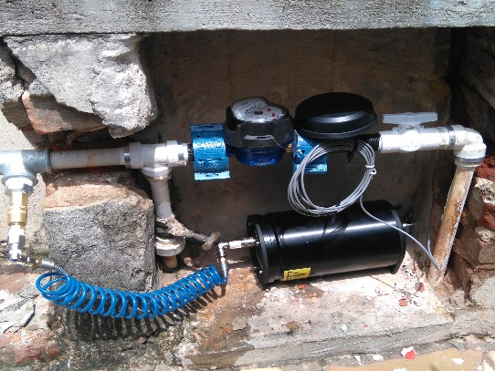
Pontos de controle
(2)
(1)
Entrada do DMC
Ponto crítico alto
Ponto crítico baixo
(3)

Slide 6
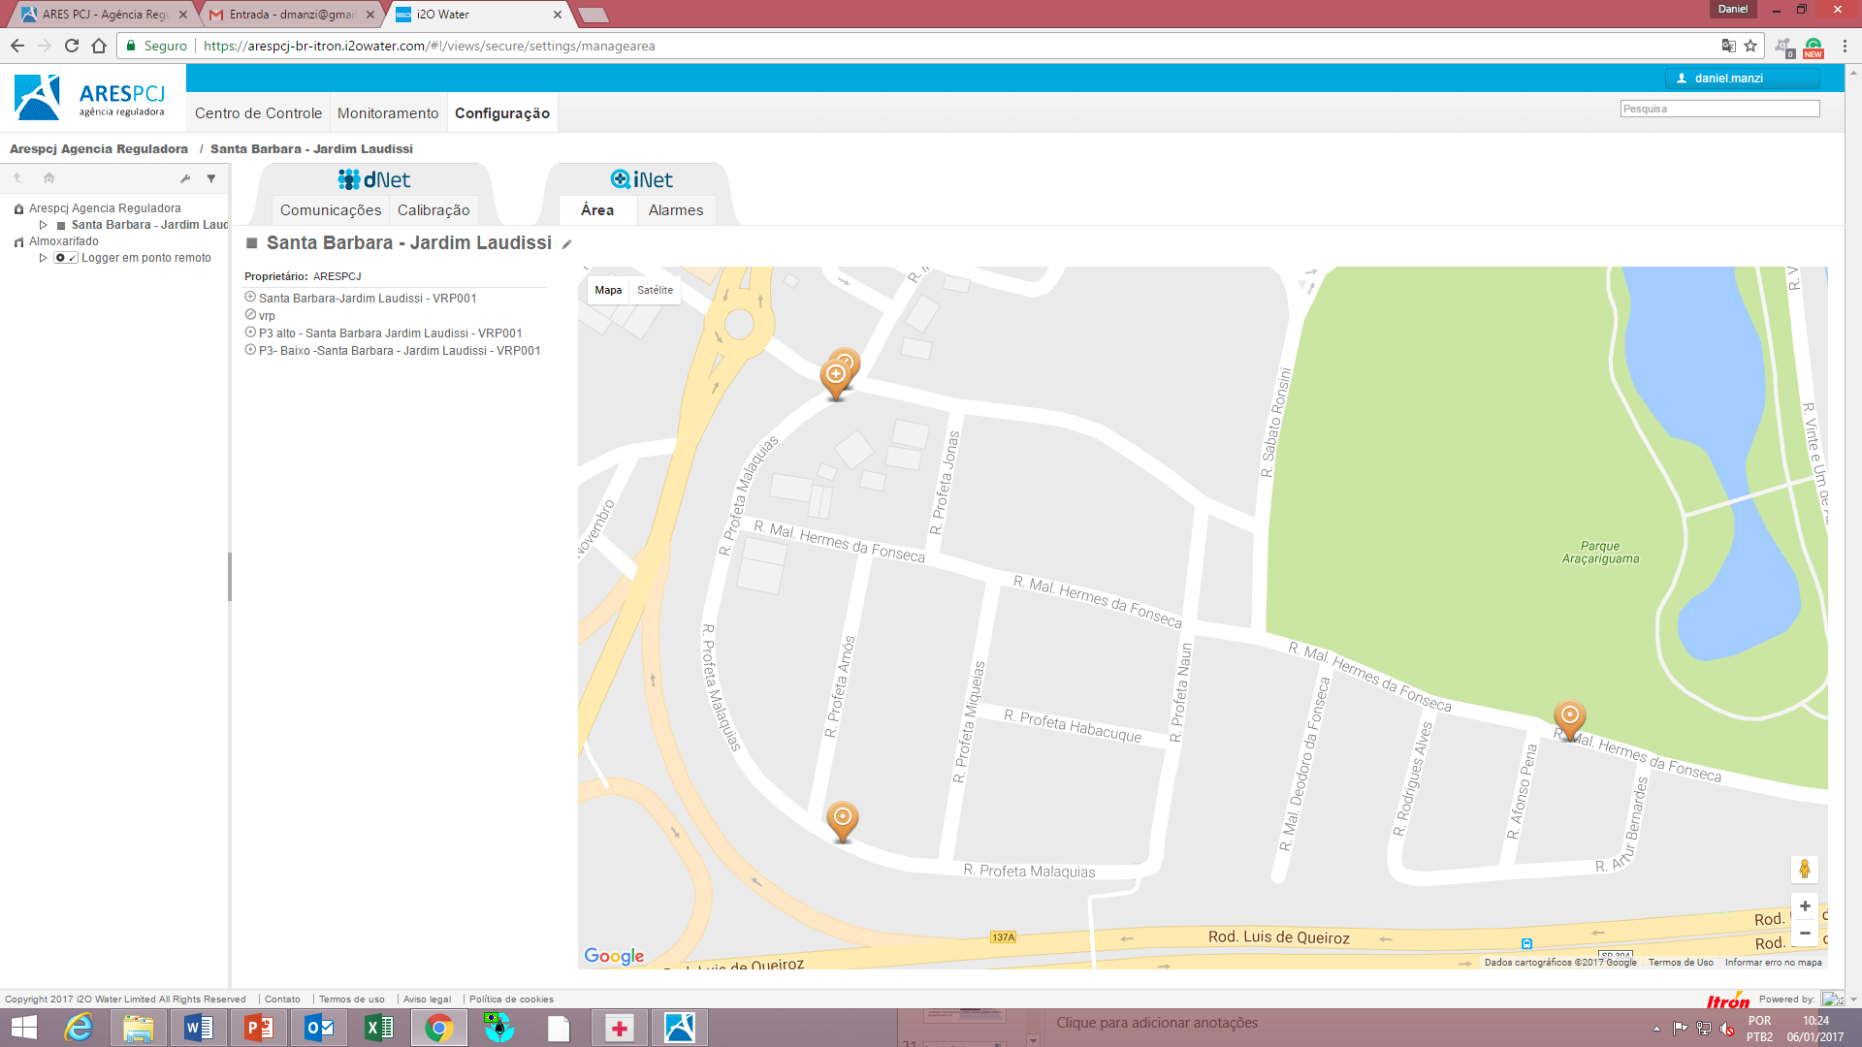
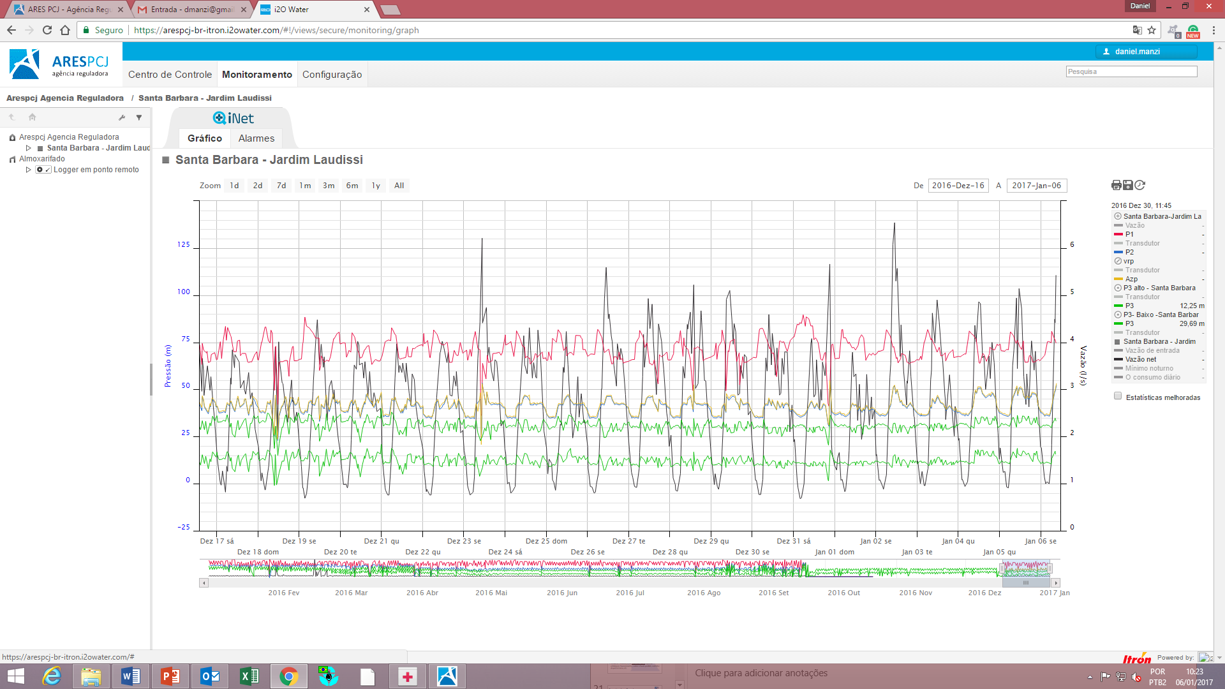
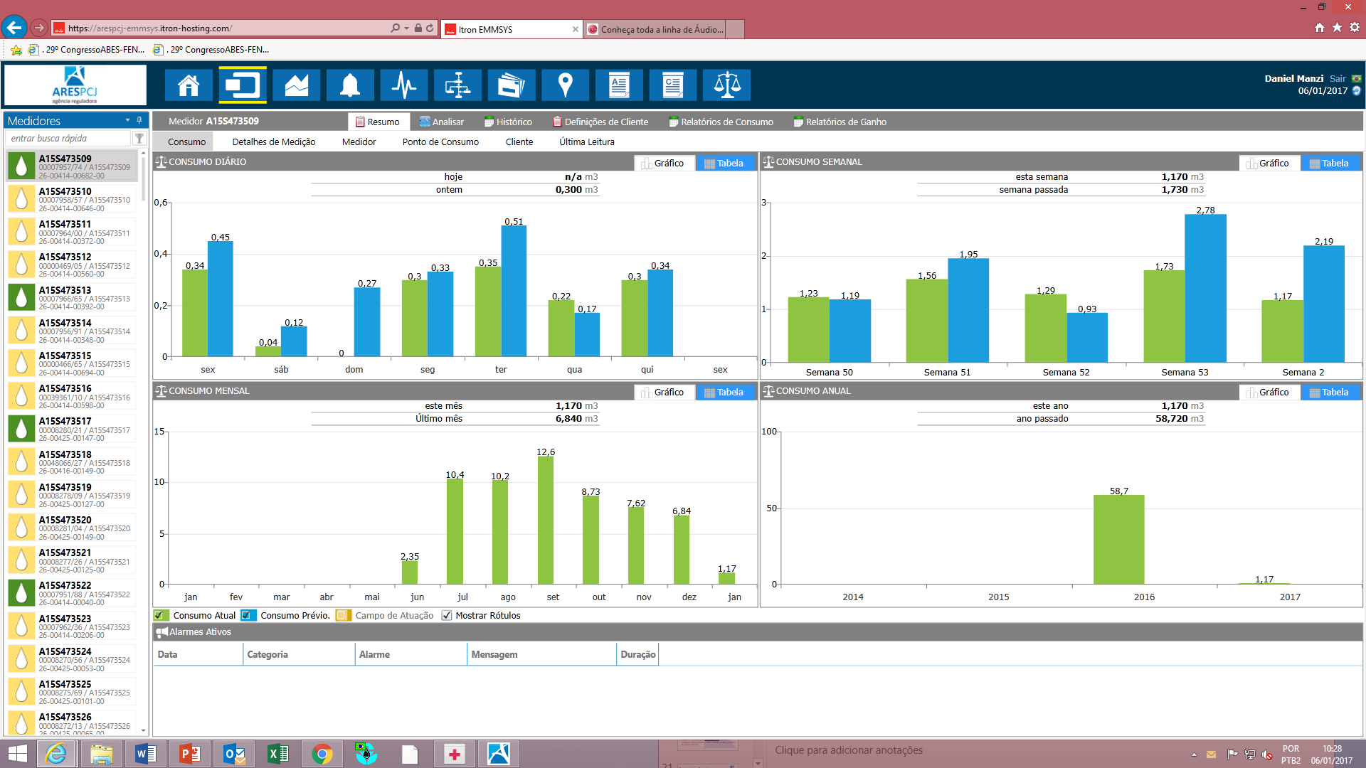
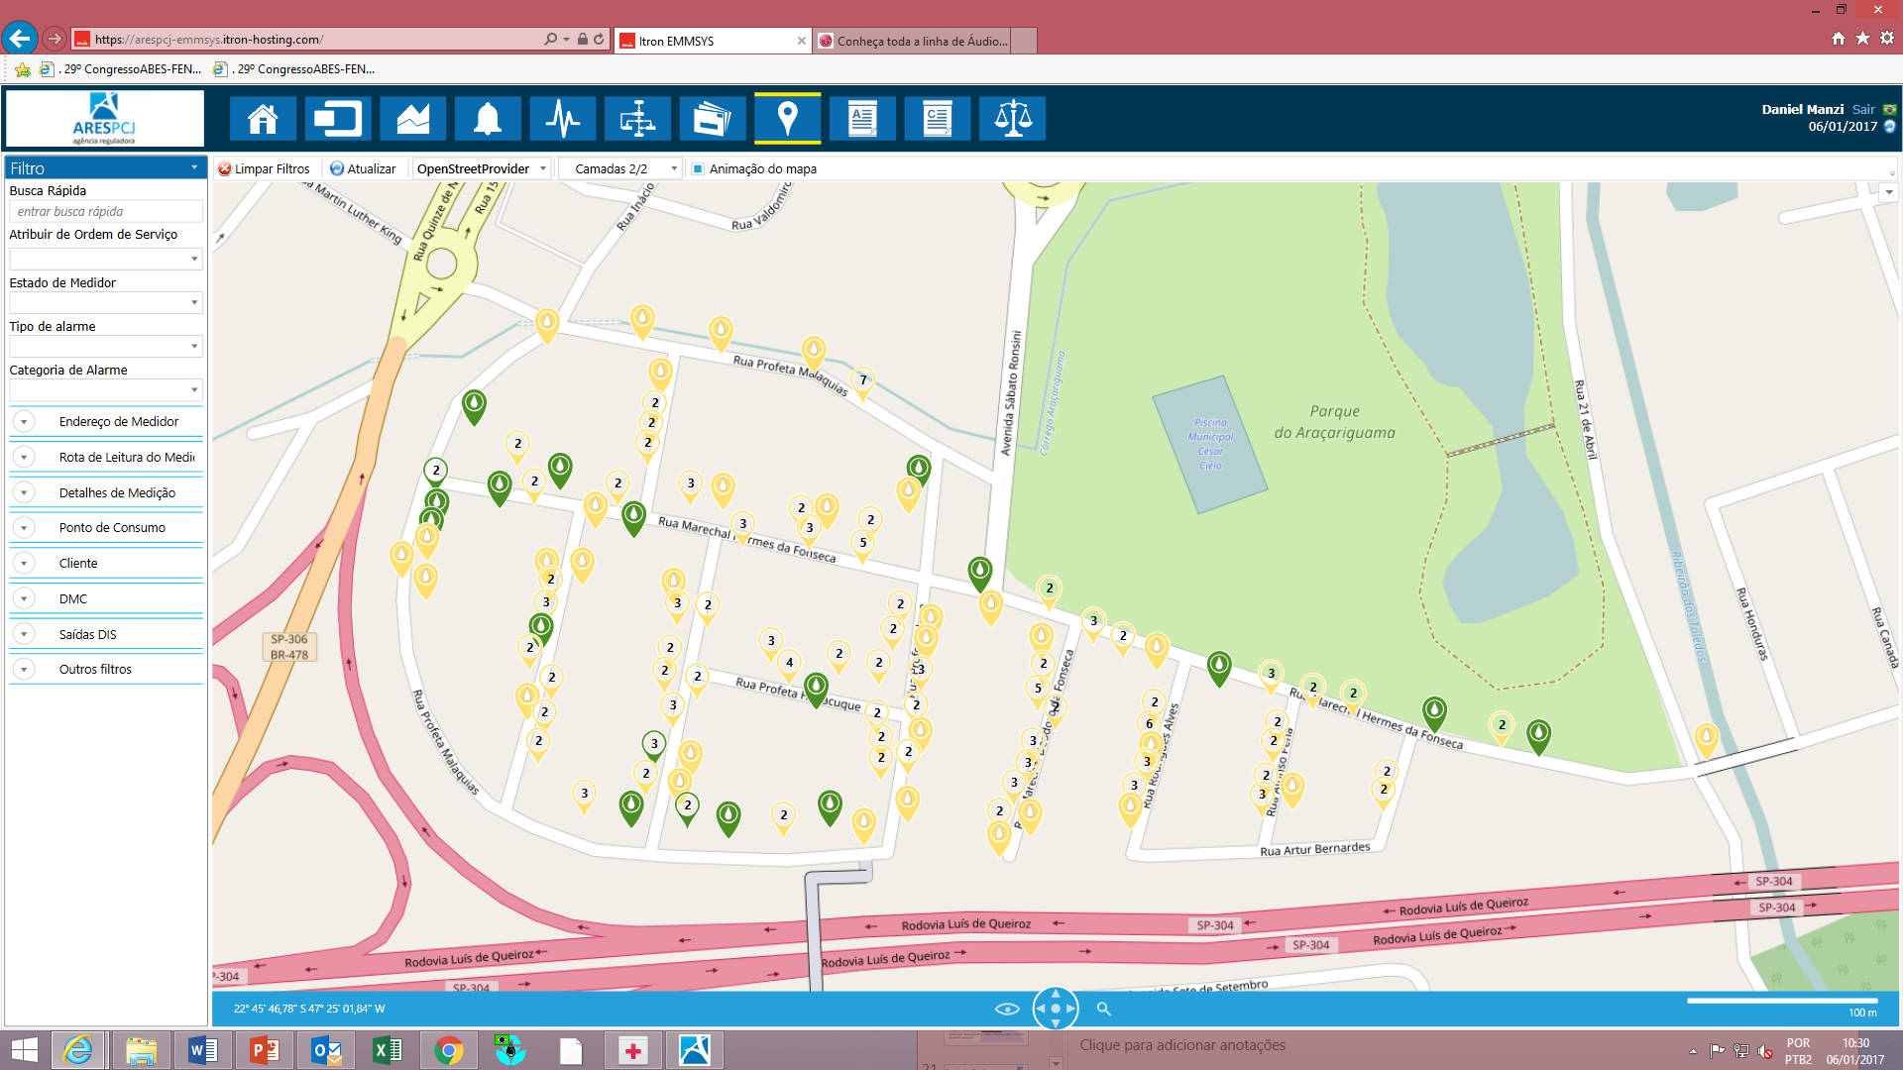
Indicadores e intervenções on-line

Slide 7
CONTROLE OTIMIZADO DE PRESSÃO
Pressão de entrada
Pressão de saída FIXA
Sem redução de pressão
Recuperação com sistema convencional
Pressões excessivas...
Pressão de saída VARIÁVEL
Recuperação adicional com sistema inteligente
Pressão constante
Pressões excessivas...
ou baixas...

Slide 8
Perfis de vazão com e sem controle de pressão

Slide 9
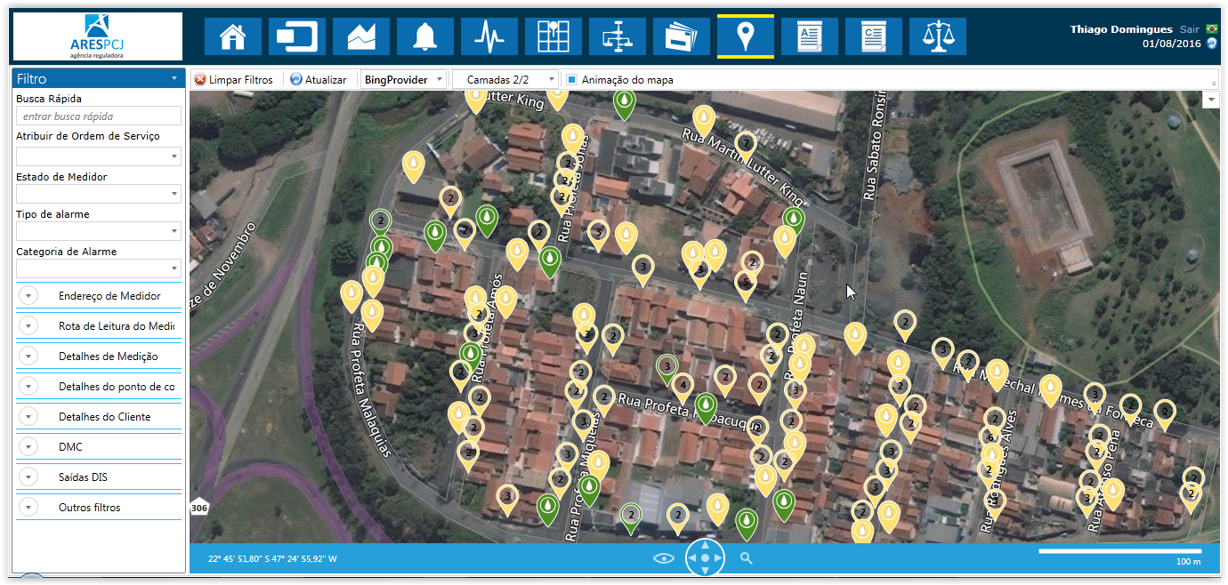
micromedição
Foram substituídos todos os micromedidores do setor por hidrômetros volumétricos (70% do total) e velocimétricos (30% do total), todos da Classe metrológica C, vazão nominal de operação (Qn) de 1,5 m³/h e saída pulsada com comunicação de dados para rede fixa via rádio.

Slide 10
Resultados da troca de hidrômetros
Período | Antes da troca |  | Período de troca |  | Após a troca
Mês | Março | Abril | Maio | Junho | Julho | Agosto
Micro medido (m³) 2016 | 3374 | 3128 | 3298 | 2594 | 3573 | 3733
Micro medido (m³) 2015 | 3069 | 2655 | 3270 | 2942 | 2842 | 2695
Incremento micro medido | 305 | 473 | 28 | -348 | 731 | 1038
Incremento de volume médio micromedido em julho e agosto (m³) |  |  |  |  |  | 886 (32%)
Período | Antes da troca |  | Período de troca |  | Após a troca
Mês | Março | Abril | Maio | Junho | Julho | Agosto
Volume faturado (m³) 2016 | 3798 | 3658 | 4021 | 4281 | 4292 | 3869
Volume faturado (m³) 2015 | 3572 | 3763 | 3902 | 3956 | 3483 | 3521
Incremento faturado | 226 | -105 | 119 | 325 | 809 | 348
Incremento de volume médio faturado em julho e agosto (m³) |  |  |  |  |  | 578 (16,5%)

Slide 11
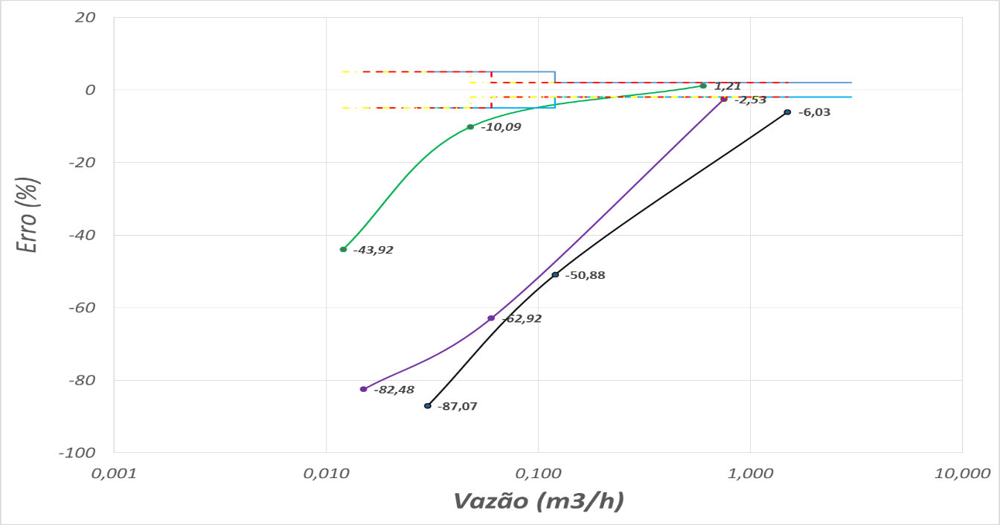
Tunel de erro dos hidrômetros substituídos
___ Qn 0,6 m³/h
___ Qn 1,2 m³/h
___ Qn 1,5 m³/h

Slide 12
Resultados gerais
ETAPA | Vazão média de entrada (m³/dia) | Vazão Mínima Noturna - VMN (L/s) | Volume micromedido (m³) | Índice de Perdas – IP (%) | Fator de pesquisa - FP | Índice de perdas por ligação (L/lig.dia) | Consumo Per Capita (L/hab.dia)
Situação inicial (março/2016) | 324,5 | 2,90 | 3389 | 66% | 0,77 | 974 | 138
Controle de pressão (abril/2016) | 226,6 | 0,66 | 3336 | 51% | 0,25 | 522 | 140
Início troca de hidrômetros (maio/2016) | 209,3 | 0,83 | 3128 | 52% | 0,34 | 491 | 127
Final da troca (junho/2016) | 212,6 | 0,90 | 3281 | 49% | 0,37 | 467 | 138
Julho/2016 | 209,6 | 0,70 | 3576 | 42% | 0,29 | 384 | 150
Agosto/2016 (1 a 15) | 148 | 0,12 | 1672 | 24% | 0,07 | 166 | 141

Slide 13
Não fazer nada é mais caro…

Slide 14
conclusões
A participação das perdas físicas no índice inicial de perdas era mais significativa.
Com isso, o controle de pressão apresentou grande impacto na redução das perdas: quase metade da redução dos índices em porcentagem e em L/ramal.dia.
Também, somente com o controle de pressão, foi possível obter fatores de pesquisa relativamente baixos (da ordem de 0,3), mesmo sem pesquisa de vazamentos.
Tabu: não houve queda do consumo per capita ou do volume micro medido com a redução de pressão – preocupação recorrente dos operadores.
Como cerca de 45% dos medidores estavam dentro da faixa de consumo mínimo, a recuperação financeira foi cerca da metade daquela observada com a troca dos medidores, ou seja, idade não deve ser o único critério para troca.
Em termos gerais, todas as ações de redução de perdas tiveram retornos de investimento adequados, com menos de 24 meses, com destaque ao controle de pressão (4,9 meses) e a troca otimizada dos medidores (11,4 meses).
O acompanhamento das perdas exclusivamente pela relação percentual entre volumes de entrada e saída não permite uma avaliação efetiva das perdas e das melhores estratégias de atuação, sendo recomendados os usos também dos indicadores em L/ramal.dia e do Fator de Pesquisa.

